Slide 1

Sieci neuronowe – Fruits classification
Konrad Landzberg, Damian Filipowski

Slide 2
Plan realizacji projektu:
• Analiza problemu i dobór optymalnej architektury sieci neuronowej do rozwiązania zadania.
• Przygotowanie zbiorów danych na podstawie, których uczona będzie sieć neuronowa.
• Podział obrazów na odpowiednie zestawy: treningowe, walidacyjne, testowe.
• Przetworzenie obrazów do odpowiedniego formatu.
• Przygotowanie funkcji do uczenia, walidacji i testowania.
• Przygotowanie podstawowego modelu do klasyfikacji obrazów.
• Przeprowadzenie serii eksperymentów mających na celu ustalenie optymalnej struktury i konfiguracji sieci oraz wizualizacja wyników.
• Analiza otrzymanych wyników.

Slide 3
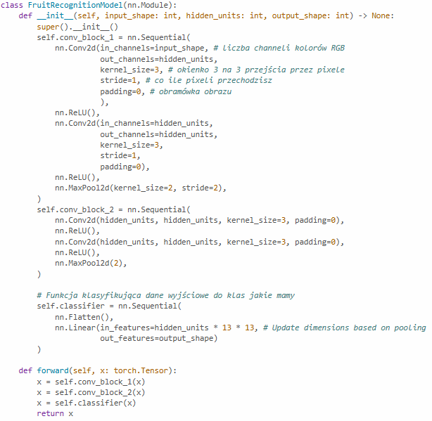
Analiza problemu i dobór architektury:
Do rozwiązania problemu klasyfikacji obrazów owoców zaprojektowano sieć neuronową opartą na lekkiej architekturze inspirowanej modelem TinyVGG. Celem było stworzenie efektywnego modelu zdolnego do przetwarzania obrazów RGB i przypisywania ich do określonych kategorii owoców

Slide 4
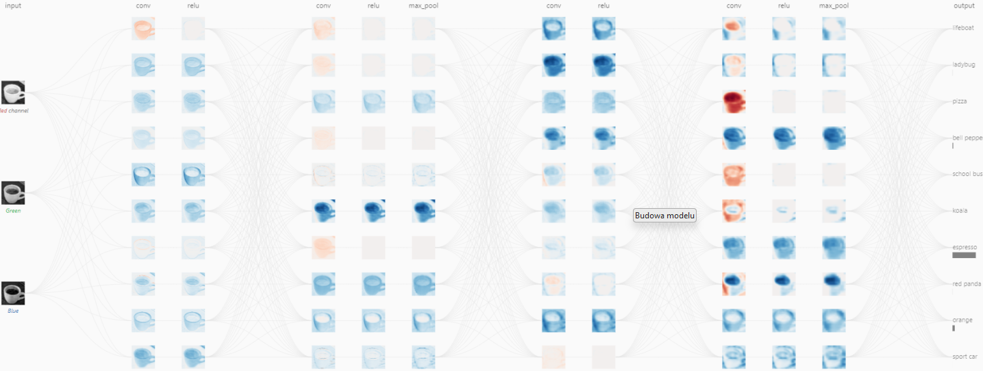
struktura modelu
Wybrana architektura, składała się z bloków konwolucyjnych i modułu klasyfikującego

Slide 5
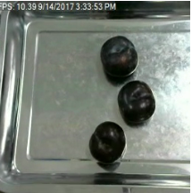
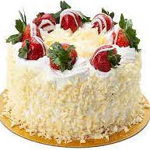
Zbiory danych
W projekcie wykorzystano dwa różne zbiory danych, które pozwoliły na zróżnicowaną analizę skuteczności modelu.
Prosty zbiór danych
Złożony zbiór danych

Slide 6
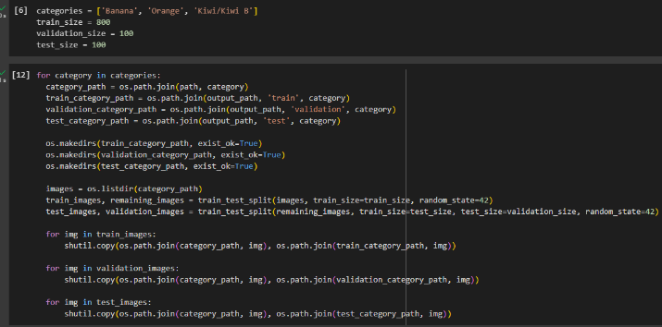
Podział obrazów
Aby umożliwić efektywne trenowanie, walidację i testowanie modelu, dokonano podziału zbioru danych na trzy części: zbiór treningowy, walidacyjny oraz testowy.

Slide 7
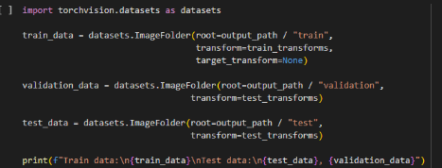
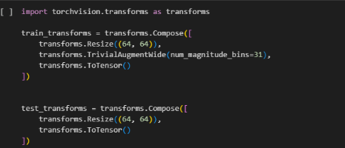
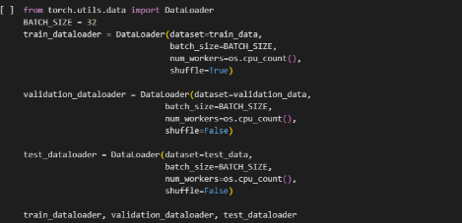
Przetworzenie obrazów do etapu uczenia
W celu przygotowania danych do trenowania modelu, konieczne było przeprowadzenie procesu przetwarzania obrazów, obejmującego ich transformację oraz utworzenie odpowiednich struktur danych.

Slide 8
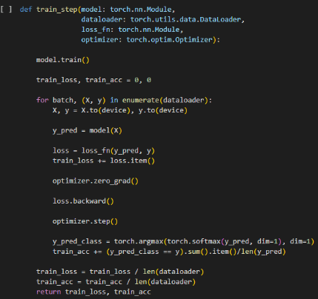
Funkcja do uczenia
Aby umożliwić trenowanie modelu, zaimplementowano funkcję uczącą, która krok po kroku dostosowuje parametry modelu do danych treningowych.

Slide 9
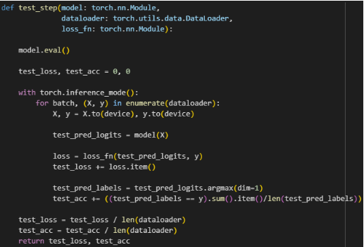
Funkcja do walidacji i testowania
W celu ocenienia skuteczności modelu, stworzono funkcję testującą, która pozwala na sprawdzanie jego wyników na danych walidacyjnych i testowych. Funkcja działa w trybie ewaluacji, obliczając straty i dokładność, co umożliwia ocenę zdolności modelu do generalizacji na dane, których nie widział podczas uczenia.

Slide 10
badania

Slide 11
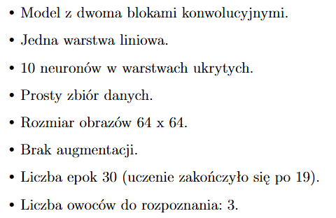
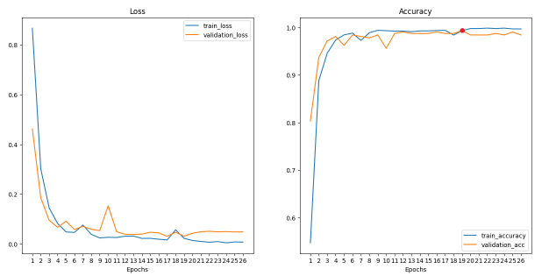
Badanie dla podstawowego modelu na prostej bazie
Wyniki etapu uczenia:
Ostateczne wyniki testu:

Slide 12
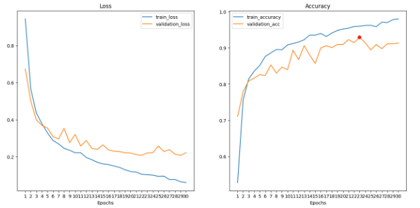
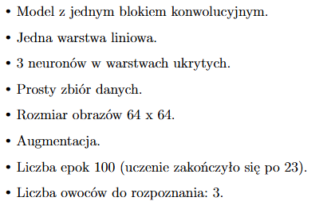
Badanie dla Najgorszego modelu na prostej bazie danych
Wyniki etapu uczenia:
Ostateczne wyniki testu:

Slide 13
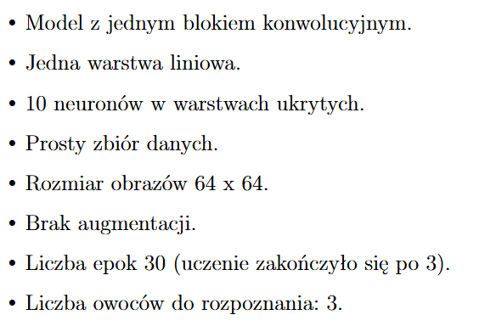
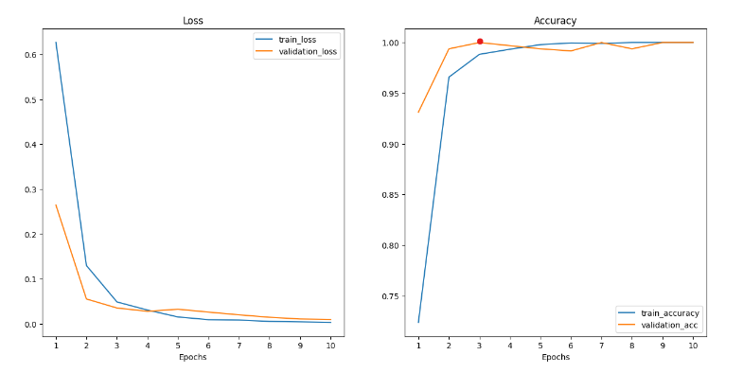
Badanie dla Najlepszego modelu na prostej bazie danych
Wynik etapu uczenia:
Ostateczne wyniki testu:

Slide 14
Wnioski dla prostej bazy danych
Wysoka skuteczność modeli - Na prostym zbiorze danych modele osiągały bardzo wysokie wyniki, dochodzące do 100% dokładności na danych testowych, co wskazuje, że zbiór jest mało wymagający i łatwy do klasyfikacji.
Uproszczenie modelu - Redukcja liczby bloków konwolucyjnych w warstwach ukrytych nie wpłynęła negatywnie na skuteczność. Wskazuje to na możliwość stosowania prostszych modeli w przypadku jednolitych danych. Natomiast redukcja liczby neuronów spowodowała już pogorszenie w czasie i dokładności uczenia.

Slide 15
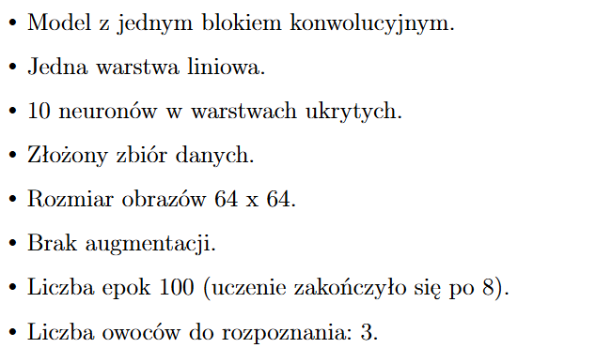
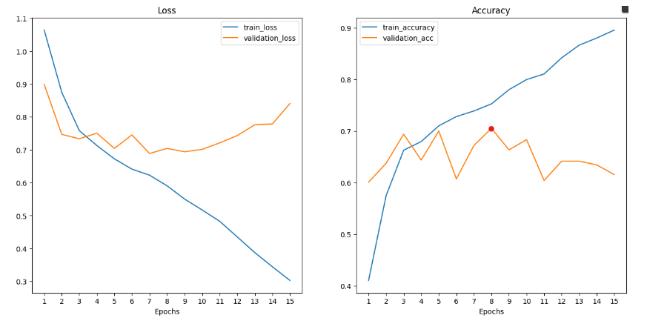
Badanie dla Najgorszego modelu na złożonej bazie danych
Wynik etapu uczenia:
Ostateczny wynik testu:

Slide 16
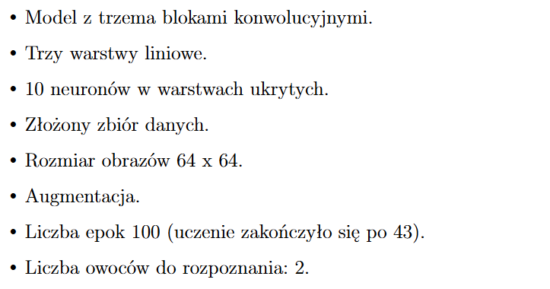
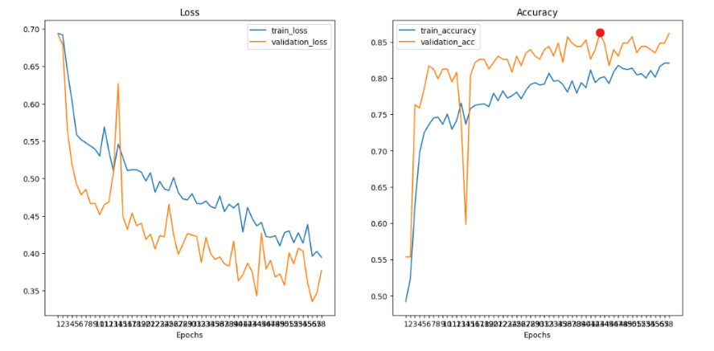
Badanie dla Najlepszego modelu na złożonej bazie danych
Wynik etapu uczenia:
Ostateczny wynik testu:

Slide 17
Wnioski dla złożonej bazy danych
Wyższe wymagania dla modeli - Złożoność danych (złożone tła, różnorodne oświetlenie, niepełne owoce) obniżyła skuteczność modeli, co wskazuje na potrzebę bardziej zaawansowanej architektury.
Zastosowanie augmentacji - Augmentacja danych przyczyniła się do poprawy wyników modeli, co sugeruje, że w przypadku trudnych danych jest to kluczowy element w procesie przygotowania danych.
Lepsze wyniki z bardziej złożonymi modelami - Modele z większą liczbą bloków konwolucyjnych oraz neuronów w warstwach ukrytych osiągały lepsze wyniki na złożonym zbiorze danych, co potwierdza konieczność dostosowania architektury do trudności problemu. Powodowały też one jednak większy czas osiągania dobrego train acc w procesie uczenia.
Dla złożonej bazy danych najlepszym rozwiązaniem okazało się ograniczenie klasyfikacji do dwóch rodzajów owoców oraz wprowadzenie trzech bloków konwolucyjnych i trzech warstw liniowych. Taka konfiguracja spowodowała wzrost skuteczności procesu uczenia do 86%, co oznacza poprawę aż o około 10% w porównaniu do wcześniejszych podejść. Dodatkowo, zastosowanie trzech bloków konwolucyjnych przyniosło poprawę wyników o 2% w porównaniu do architektury z jednym blokiem, co pokazuje znaczenie bardziej złożonej architektury w przypadku trudnych danych.

Slide 18
Wnioski ogólne
Znaczenie złożoności modelu - Wyniki badań pokazują, że bardziej złożone architektury, takie jak modele z większą liczbą bloków konwolucyjnych i warstw liniowych, są lepiej przy-stosowane do pracy z trudniejszymi zbiorami danych. Proste modele natomiast świetnie radzą sobie z jednolitymi zbiorami, co pozwala na optymalizację zasobów obliczeniowych, a co za tym idzie skrócenie czasu uczenia.
Znaczenie odpowiedniego doboru parametrów - Optymalna liczba epok i zastosowanie mechanizmów wczesnego zatrzymania zapobiegły przeuczeniu modelu i pozwoliły osiągnąć najlepsze wyniki.
Dla obu baz danych przeprowadzone badania z różnymi wartościami współczynnika uczenia (lr) optymalizatora Adam wykazały, że jedynie domyślna wartość lr = 0.001 była skuteczna. Zastosowanie innych wartości nie tylko nie poprawiało jakości uczenia, ale w niektórych przypadkach prowadziło do znacznego pogorszenia wyników.
Wpływ augmentacji - Augmentacja miała ograniczony wpływ na poprawę jakości uczenia dla prostego zbioru danych, co wynikało z jego prostoty. Natomiast w przypadku bardziej złożonego zbioru mogła przyczynić się do lepszego dostosowania modelu do zmiennych warunków.

Slide 19

Dziękujemy!

